Slide 1
Už jste někdy něco vařili pro své rodiče?
Co to bylo?
(Pokud ne, přemýšlejte, co byste uměli uvařit nebo chtěli umět.)
Co myslíte, že lidé v pravěku jedli?
Kde to vařili?
Kde skladovali potraviny?
Kam pak chodili na záchod?

Slide 2
Jak budeme pracovat?
Skupinová práce, ve které je každý pracuje.
1. úkol - 20 minut
Prohlížíme si obrázky
Čteme si odborné informace – tabule a vzadu ve třídě
Zapamatujeme si je.
Zapisujeme, co je na obrázku pomocí odborného jazyka
2.úkol
Posloucháme příběh
Zapisujeme do bublin, co si asi lidé v pravěku říkali

Slide 3
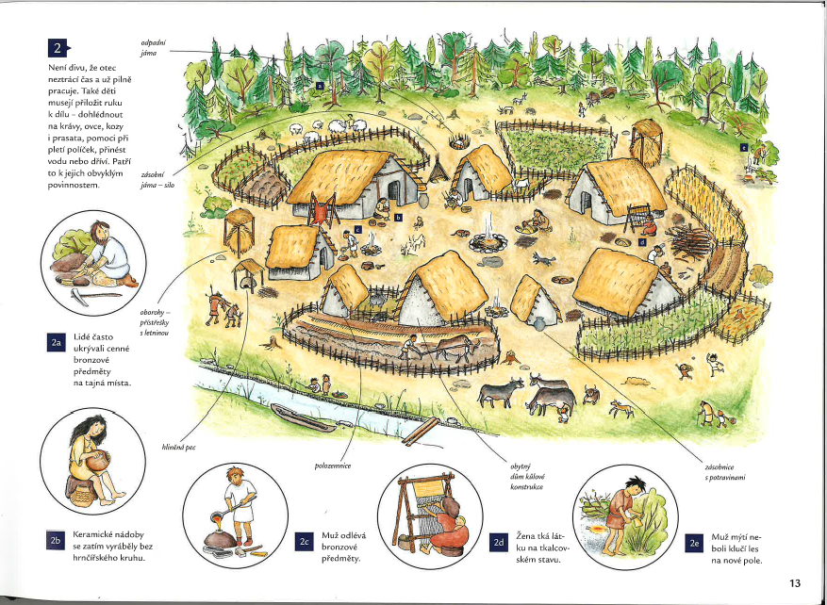

Slide 4
https://archeoparkvsestary.cz/

Slide 5
Návrh na dobrovolné úkoly:
Vyrob olověný šperk
Uvař doma nějaké jídlo, které mohli jíst v pravěku

Slide 6
Porovnej, jak žili lidé v době kamenné a jak v době bronzové
Nezapomeň zapracovat
Kde bydleli
Co jedli
Jaké nástroje používali
Jak se oblékali

Slide 7
